Slide 1
การพัฒนาเกมส์บนมือถือ
Game Development on Mobile Phone
อาจารย์ที่ปรึกษา ดร. วรวัฒน์ ลิ้มโภคา
จัดทำโดย นายศุภชัย หวั่นแสง
นายสันติ จารุสมบัติ

Slide 2
บทคัดย่อ
การพัฒนาเกมส์บนมือถือ มีลักษณะเป็นเกมส์ออนไลน์ 2 มิติ เป็นการพัฒนาโปรแกรมเพื่อความบันเทิง โดยใช้ภาษา J2ME (Java 2 Micro Edition) ในส่วนของ Client และใช้ภาษา ASP ในส่วนของ Server สำหรับการติดต่อระหว่าง Client กับ Server นั้นใช้ Http connection ในการติดต่อโดยผ่านโปรโตคอล GPRS
ลักษณะของเกมส์เป็นเนื้อเรื่องของวรรณคดีไทยเรื่อง พระอภัยมณี ซึ่งจะมีตัวละครที่เป็นตัวเอกหลายตัวเช่น พระอภัยมณี ,ศรีสุวรรณ ,แก้วเกสา ,นางเงือก เป็นต้น โดยตัวผู้เล่นจะสวมบทบาทเป็นตัวละครนั้น เพื่อดำเนินตามเนื้อเรื่องในเกมส์ที่แตกต่างกันในบางช่วงของเกมส์ หลังจากนั้นตัวละครทุกตัวก็จะดำเนินเนื้อเรื่องตามปกติ
โดยเกมส์นี้นั้นนอกจากจะให้ความบันเทิงและผ่อนคลายกับผู้เล่นแล้ว ยังทำให้ผู้เล่นได้มีความรู้ความเข้าใจในวรรณคดีไทย และเป็นการอนุรักษ์วรรณคดีไทยแก่คนรุ่นหลังอีกด้วย

Slide 3
หลักการและเหตุผล
เนื่องจากในปัจจุบันนี้การพัฒนาซอร์ฟแวร์นั้นได้มีการพัฒนาในรูปแบบด้านต่างๆมากมายเช่นด้านโปรแกรมเพื่อการใช้งาน ด้านการติดต่อสื่อสาร ด้านโปรแกรมประเภทกราฟิกและแอนนิเมชั่น และในด้านความบันเทิง ซึ่งการพัฒนานั้นจะเกิดขึ้นบนเครื่องคอมพิวเตอร์ส่วนบุคคลที่มีหน่วยความจำที่มากและส่วนประมวลผลที่มีความเร็วสูง
ดังนั้นจึงต้องการจะนำความสามารถต่างๆเหล่านั้นมาทำงานอยู่บนอุปกรณ์ที่มีขนาดเล็กซึ่งจำกัดไปด้วยหน่วยความจำที่น้อยและความเร็วของส่วนประมวลผลที่ยังช้าอยู่แต่มีข้อดีที่ว่าสามารถเคลื่อนได้สะดวก พกพาได้ง่ายเนื่องจากมีขนาดเล็ก ซึ่งอุปกรณ์ที่จะเลือกพัฒนาในที่นี้คือ มือถือนั่นเอง
ซึ่งซอร์ฟแวร์ที่ต้องการจะพัฒนาก็คือ ด้านความบันเทิง เหตุผลที่ต้องเป็นเพื่อความบันเทิงนั้นคือ มือถือนั้นเป็นอุปกรณ์ที่ต้องพกพาไปไหนมาไหนด้วยตลอดดังนั้น เมื่อมีเวลาว่างผู้เป็นเจ้าของมือถือก็สามารถที่จะผ่อนคลายได้ รวมไปถึงการพัฒนาซอร์ฟแวร์ประเภทนี้นั้นสามารถใช้เป็นพื้นฐานขั้นต้นในการที่จะพัฒนาซอร์ฟแวร์ขั้นสูงต่อๆไป

Slide 4
วัตถุประสงค์
เพื่อศึกษาการทำงานโปรแกรมและการพัฒนาโปรแกรมด้วย J2ME บนโทรศัพท์มือถือ
เพื่อฝึกทักษะในการเขียนโปรแกรมในด้านอัลกอริทึม
เพื่อศึกษาการเขียนและการพัฒนา web page ด้วยภาษา ASP
เพื่อศึกษาการเขียนโปรแกรมด้วย J2ME เพื่อนำไปใช้ในการพัฒนาเกมส์และโปรแกรมต่างๆ บนอุปกรณ์โทรศัพท์ต่อไป
เพื่อรู้จักใช้เวลาว่างให้เกิดประโยชน์ ทั้งทางด้านความรู้ และ การทำงานเป็นกลุ่มมีความรับผิดชอบและรู้จักการทำงานอย่างเป็นระบบ
เพื่อศึกษาการใช้ภาษา ASP ติดต่อกับ DATABASE ซึ่งเป็น Microsoft Access
เพื่อให้เกิดความสนุกสนานเพลิดเพลินแก่ผู้เล่น

Slide 5
ขอบเขตของการพัฒนา
ซึ่งการพัฒนานั้นแบ่งออกเป็นส่วนต่างๆดังนี้
  Client โดยในส่วนนี้การพัฒนานั้นจะพัฒนาในรูปแบบของแอปพลิเคชั่นในมือถือซึ่งการพัฒนานั้นใช้ภาษา J2ME (Java to Micro Edition) ซึ่งในส่วนนี้จะเป็นส่วนเกิดการเล่นเกมส์จริงๆและเป็นส่วนที่ติดต่อกับผู้ใช้ซึ่งส่วนแสดงผลคือหน้าจอมือถือนั่นเอง และส่วนที่ทำการติดต่อเพื่อรับคำสั่งจากผู้ใช้คือ ปุ่มกดต่างๆบนเครื่องโทรศัพท์นั่นเอง
  Server ในส่วนนี้นั้นการพัฒนาจะใช้ภาษา ASP (Active Server Page ) ในการเขียน Web Serverโดยในส่วนของเซิร์ฟเวอร์จะทำงานในการติดต่อกับฐานข้อมูลเพื่อดึงข้อมูลต่างๆเพื่อให้ส่งให้กับ Client
  Database สามารถติดต่อการฐานข้อมูล โดยในที่นี้ใช้ Microsoft Access ในการเก็บข้อมูล
  Connection ระหว่าง server กับ client นั้นใช้โปรโตคอล Http การติดต่อกับ Web Server ซึ่งใช้โปรโตคอล GPRS ในการส่งผ่านเครือข่ายไร้สาย

Slide 6
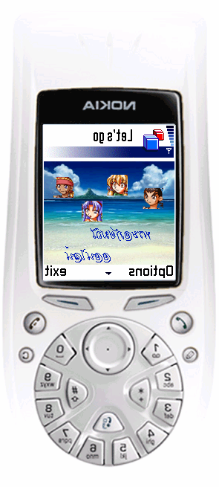

หลักการทำงานโดยรวม
ฝั่งไคล์แอนต์ ฝั่งเซิร์ฟเวอร์

Slide 7
การออกแบบเซิร์ฟเวอร์

Slide 8
การออกแบบเซิร์ฟเวอร์
การทำงานของเซิร์ฟเวอร์
มีลักษณะการทำงานเป็นการรอรับการร้องขอจากทางฝั่งไคล์แอนต์เพื่อทำการติดต่อกับฐานข้อมูล แล้วจึงทำการส่งข้อมูลที่จำเป็นกลับไปยังฝั่งไคล์แอนต์อีกที
การทำงานของเซิร์ฟเวอร์จะทำงานในรูปแบบของเว็ปเซิร์ฟเวอร์ที่เขียนด้วยภาษา ASP (Active Sever Page) ซึ่งภาษาที่รันที่ฝั่งเซิร์ฟเวอร์ การที่ไคล์แอนต์จะทำการติดต่อมาที่เซิร์ฟเวอร์นั้นจะต้องกระทำผ่านโปรโตคอล HTTP เพื่อที่จะติดต่อผ่านอินเทอร์เน็ตไปยังเซิร์ฟเวอร์ที่เราต้องการ

Slide 9
การออกแบบเซิร์ฟเวอร์
Diagram การทำงาน
INPUT
MOBILE

Slide 10
การออกแบบเซิร์ฟเวอร์
Diagram การทำงาน
INPUT
MOBILE
SERVER

Slide 11
การออกแบบเซิร์ฟเวอร์
Diagram การทำงาน
INPUT
MOBILE
SERVER
DB

Slide 12
การออกแบบเซิร์ฟเวอร์
Diagram การทำงาน
INPUT
MOBILE
SERVER
DB

Slide 13
การออกแบบเซิร์ฟเวอร์
Diagram การทำงาน
INPUT
MOBILE
SERVER
DB

Slide 14
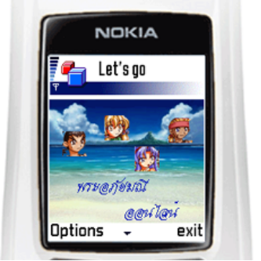
การออกแบบเซิร์ฟเวอร์
ลักษณะของการติดต่อ
GPRS
HTTP
WAP Gateway
Internet

Slide 15
การออกแบบเซิร์ฟเวอร์
การออกแบบฐานข้อมูล

Slide 16
การออกแบบเซิร์ฟเวอร์
การออกแบบหน้าเว็บเพจ
    NEWID.ASP
    NEWNAMETYPE.ASP
    CHKCON.ASP

Slide 17
การออกแบบไคล์แอนต์

Slide 18
การออกแบบไคล์แอนต์
การออกแบบลักษณะเกมส์
เริ่มออกแบบโดยการคิดแนวเกมส์ มุมมองที่ผู้เล่นจะเห็นการดำเนินเนื้อเรื่องในเกมส์ ข้อจำกัดต่างๆของเกมส์ก่อนแล้วค่อยเลือกเนื้อหาของการดำเนินเนื้อเรื่องในเกมส์ ซึ่งในที่นี้ออกแบบให้เกมส์มีลักษณะเป็นเกมส์แนว RPG โดยที่ให้มุมมองของผู้เล่นนั้นมองเห็นแบบ 2 มิติโดยจากข้อจำกัดต่างๆเหล่านี้สามารถเลือกเนื้อหาที่เข้ามาเกี่ยวข้องคือ เรื่องพระอภัยมณีที่เลือกเรื่องนี้นั้นเนื่องจากเป็นวรรณคดีไทยซึ่งการนำมาทำเกมส์นั้นก็จะเป็นการเป็นการเผยแพร่วัฒนธรรมไทยไปด้วยเนื่องจากผู้เล่นจำเป็นจะต้องรู้เนื้อเรื่องโดยย่อของวรรณคดีไทยในการที่จะสามารถพัฒนาความสามารถตัวละครของผู้เล่นตามเนื้อเรื่องที่วางไว้ อีกทั้งการดำเนินเนื้อเรื่องยังมีชื่อตัวละครโผล่มาให้เห็นในการต่อสู้ต่างๆจึงเป็นการทำให้คนที่ยังไม่รู้ว่าเนื้อเรื่องเป็นอย่างไรเกิดความสงสัยที่จะศึกษาวรรณคดีไทยขึ้นมาบ้างจากมุมมองต่างๆ

Slide 19
การออกแบบไคล์แอนต์
รูปแบบของเกมส์ที่ออกแบบ
  มีการสมัครเล่นเกมส์โดยการใส่ ID,PASSWORD
  สามารถเลือกตัวละครได้หลายตัวเช่น พระอภัยมณี ศรีสุวรรณ
  แก้วเกสา นางเงือก
  ตัวละครแต่ละตัวมีความสามารถที่ไม่เท่ากันในระดับเลเวลที่เท่ากัน
  มีการตั้งชื่อให้กับตัวละครได้
  ของมีอยู่ 2 ชนิดคือน้ำยาเพิ่มพลังและน้ำยาที่ใช้ท่าพิเศษ

Slide 20
การออกแบบไคล์แอนต์
รูปแบบของเกมส์ที่ออกแบบ
  การดำเนินเนื้อเรื่องจะมีความเก่งของศัตรูในแต่ละแผนที่ไม่เท่ากันซึ่งแผนที่ที่มีตัวละครที่เก่งก็จะได้เงินและค่าประสบการณ์มากด้วยเช่นกัน
  การเกิดของศัตรูนั้นเกิดจากการสุ่มว่าจะเกิดที่พิกัดใดของแผนที่
  การซื้อของจะต้องไปซื้อของบ้านที่มี NPC ที่ขายของยืนอยู่แล้วก็ทำการคุยกับ NPC เพื่อที่จะซื้อของที่ต้องการ
  สามารถโหลดและเซฟเกมส์ได้
  การออกจากเกมส์นั้นทางไคล์แอนต์จะกระทำการเซฟให้โดยอัตโนมัติ

Slide 21
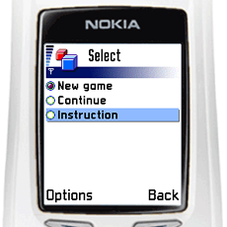
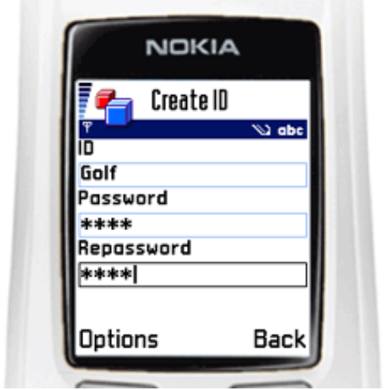
การออกแบบไคล์แอนต์
รายละเอียดต่างๆบนหน้าจอในการติดต่อกับผู้เล่น

Slide 22
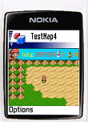
การออกแบบไคล์แอนต์
รายละเอียดต่างๆบนหน้าจอในฉากแผนที่
รายละเอียดที่เกี่ยวกับละคร
ตัวละครในฉากเดินบน
แผนที่
แผนที่

Slide 23
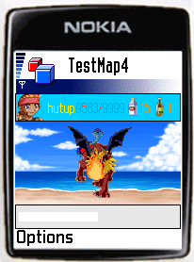
การออกแบบไคล์แอนต์
รายละเอียดต่างๆบนหน้าจอในฉากต่อสู้
ศัตรู
ฉากหลัง
แถบดีเลย์ในการเทริน์

Slide 24
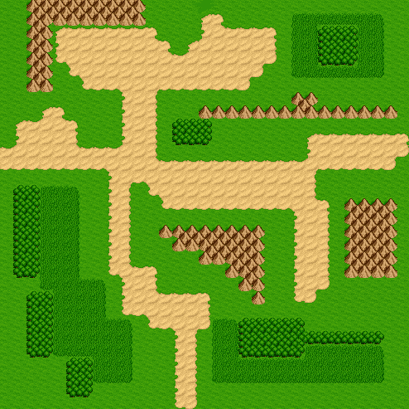
การออกแบบไคล์แอนต์
เทคนิคต่างๆที่นำมาใช้ในเกมส์
  เทคนิคการวาดแผนที่

Slide 25


การออกแบบไคล์แอนต์
เทคนิคต่างๆที่นำมาใช้ในเกมส์
  เทคนิคการวาดแผนที่

Slide 26
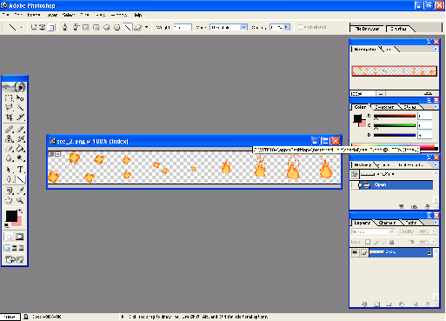
การออกแบบไคล์แอนต์
เทคนิคต่างๆที่นำมาใช้ในเกมส์
  เทคนิคการทำภาพแอนนิเมชั่นในการใช้ท่า

Slide 27
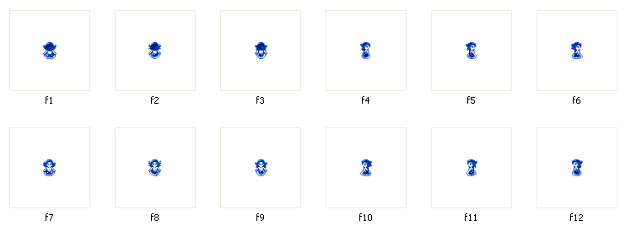
การออกแบบไคล์แอนต์
เทคนิคต่างๆที่นำมาใช้ในเกมส์
  เทคนิคการแสดงการเคลื่อนไหวของตัวละคร

Slide 28
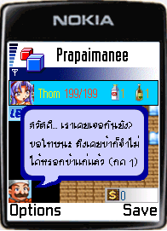
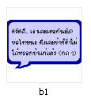
การออกแบบไคล์แอนต์
เทคนิคต่างๆที่นำมาใช้ในเกมส์
  เทคนิคในการสนทนาซื้อของกับพ่อค้าในเกมส์

Slide 29
การออกแบบไคล์แอนต์
การทำงานของคลาสต่างๆ
  Prapaimanee
  Mycanvas
  TestTimer
  Apaimanee, Fish, Seesuwun, Kaewkaesa
  Attack
  Background
  Monster
  MapGame
  Random

Slide 30
การออกแบบไคล์แอนต์
การติดต่อ
ในการติดต่อนั้นเราใช้ มือถือเป็นฝั่ง client โดยใช้ภาษา J2ME ติดต่อกับเว็บเซิร์ฟเวอร์ที่โดยการที่นำ HttpConnection มาใช้ในการติดต่อสื่อสารในแอพพลิเคชั่น โดยวิธีการร้องขอ HttpConnection ไปยังเว็บเซิร์ฟเวอร์ซึ่งทำได้ 3ทางด้วยกัน คือ GET, HEAD และ POST โดย ในที่นี้เราใช้วิธีการแบบ GET ซึ่งเป็นวิธีการที่ส่งข้อมูลต่อท้ายไปกับ URL ที่เราส่งการร้องขอไปด้วยเลย

Slide 31
การออกแบบไคล์แอนต์
รูปการติดต่อไปยังเว็บเซิร์ฟเวอร์ของเกมส์
  การติดต่อตอนสร้าง ID และ PASSWORD ใหม่
  การติดต่อตอนส่งชื่อตัวละครและเลือกตัวละคร ใหม่
  การติดต่อตอนที่ทำการเซฟเกมส์
  การติดต่อตอนที่ทำการโหลดเกมส์

Slide 32
Flow Chart การเข้าสู่เกมส์
เริ่มต้น
ไม่
เข้าสู่เกมส์หรือไม่
ใช่
กรอก ID และ
Password
สมัครใหม่หรือไม่
ใช่
กรอก ID และ
Password
ไม่
ไม่
ID, Password
ถูกต้องหรือไม่
ID, Password
ถูกต้องหรือไม่
ใช่
เข้าสู่เกมส์
ใช่
ไม่
ออกจากเกมส์
หรือไม่
เลือกตัวละครและ
ใส่ชื่อตัวละคร
ใช่
ออกจากเกมส์

Slide 33
Flow Chart ในการเล่นเกม
เริ่มต้นเกม
ซื้อของ
เลือกการเล่น
พัฒนาความสามารถ
ต่อสู้
เลเวล < 20
ซื้อของ
ทำการต่อสู้
เลเวล 20 ?
เลเวล > 20
ตัวละครธรรมดา
หัวหน้า ?
ได้ความสามารถ
หัวหน้า
จบเกม

Slide 34
การออกแบบไคล์แอนต์
สรุปผลการทดลอง
เกมส์สามารถโหลดและเซฟสถานะได้ สามารถเดินในแผนที่และพบกับศัตรูและต่อสู้กันได้สามารดำเนินตามเนื้อเรื่องในแต่ละตัวละครได้เพื่อที่จะให้ได้ท่าพิเศษของแต่ละตัวละครได้ สามารถคำนวณพลังการโจมตีต่างๆและสถานะต่างๆโดยขึ้นที่ทางหน้าจอได้ สามารถดำเนินเนื้อเรื่องจนจบได้ นั่นก็คือสามารถทำตามรูปแบบของเกมส์ที่ออกไว้ได้ทั้งหมด

Slide 35
การออกแบบไคล์แอนต์
ปัญหาที่เกิดขึ้น
  การเขียนโปรแกรมใน อุปกรณ์ ขนาดเล็กนั้นมีข้อจำกัดทางด้านความเร็วและหน่วยความจำ
  ขนาดของหน้าจอการแสดงผล
  ด้านการติดต่อเครือข่ายนั้นเนื่องมาจากความเร็วในการรับ-ส่งข้อมูลในปัจจุบันยังช้าอยู่

Slide 36
การออกแบบไคล์แอนต์
แนวทางในการประยุกต์ใช้งานร่วมกับงานอื่น
  ส่วนของการติดต่อกับ network โดยส่วนของการติดต่อกับเครื่องเซิร์ฟเวอร์เพื่อที่จะเซฟสถานะของตัวละครเดิมของผู้เล่น
  ส่วนของ High-Level API อินเทอร์เฟซระดับสูงซึ่งในส่วนนี้เป็นการติดต่อกับผู้เล่นเกมส์ในตอนเริ่มแรกเพื่อที่จะป้อน ID และ Password ของตัวผู้เล่นเพื่อที่จะโหลดสถานะเดิมมาเพื่อเล่นต่อ
  ส่วนของ Low-Level API อินเทอร์เฟซระดับต่ำเป็นซึ่งเป็นส่วนหลักของเกมส์ในการทำ animation ต่างๆของเกมส์

Slide 37
การออกแบบไคล์แอนต์
แนวทางในการพัฒนาต่อ
  ในส่วนของตัวเกมส์นั้นถือว่าสมบรูณ์ตามเป้าหมายที่ได้คาดหวังไว้ แต่ถ้าต้องการที่จะพัฒนาต่อโดยส่วนตัวของเกมส์เพื่อความสนุกหรือความน่าสนใจให้มากขึ้นนั้น เพื่อให้เป็นเกมส์ออนไลน์ที่สมบรูณ์แล้ว ควรทำให้มีผู้เล่นได้หลายคน สามารถมองเห็นกันได้เมื่อผู้เล่นแต่ละคนนั้นอยู่ในแผนที่เดียวกันและอยู่ขอบเขตของหน้าจอของผู้เล่นด้วยโดยเมื่อมีผู้เล่นหลายคนแล้วก็ควรจะมีการช่วยเหลือกันเล่นในการเล่นโดยอาศัยความสามารถของแต่ละตัวที่ไม่เหมือนกันจึงมีข้อดีและข้อเสียต่างกันซึ่งอาจทำในลักษณะการเล่นแบบปาร์ตี้ ควรเพิ่มทางด้านรายละเอียดของตัวเกมส์เช่น ควรมีแผนที่เพิ่มขึ้น , เพิ่มของพิเศษต่างๆเพื่อช่วยในการเล่นให้สนุกและหลากหลาย, เพิ่มเงื่อนไขในการเล่นเพื่อให้แต่ละตัวละครนั้นแตกต่างกันมากขึ้น หรืออาจเพิ่มตัวละครให้มากขึ้น ดังนั้นการพัฒนาต่อก็สุดแล้วแต่เทคนิคของแต่ละผู้พัฒนาซอร์ฟแวร์ ว่าต้องการจะให้เป็นแนวใดต่อไปเพื่อที่จะให้เกิดความพัฒนาในการเขียนโปรแกรมเพื่อนำมาใช้กับชีวิตจริงให้มากที่สุด และสามารถเป็นแนวทางในการพัฒนาการเขียนโปรแกรมต่างๆได้อีกด้วยเช่นกัน

